Slide 1
(6.b) Value

Slide 2
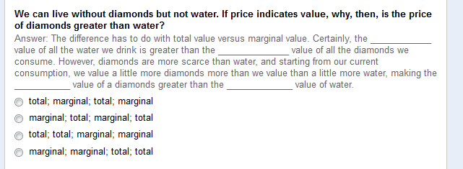
(6.b) Value

Slide 3
(6.b) Value

Slide 4
(6.b) Value

Slide 5
(6.b) Value

Slide 6
(6.b) Value

Slide 7
(6.b) Value

Slide 8
(6.b) Value

Slide 9
(6.b) Value

Slide 10
(6.b) Value

Slide 11
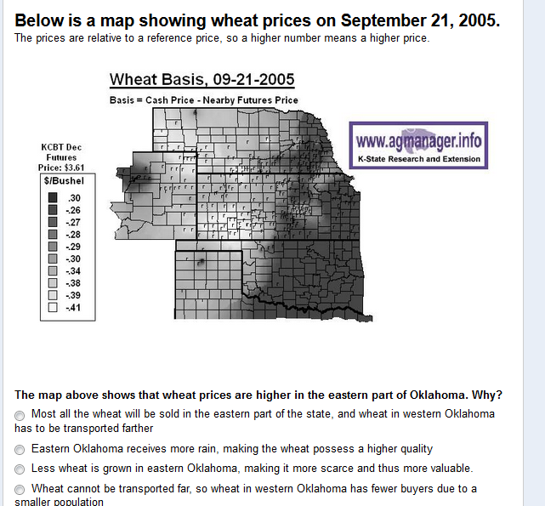
(6.b) Value

Slide 12
(6.b) Value

Slide 13
(6.b) Value

Slide 14
(6.b) Value

